Slide 1
XML
eXtensible Markup Langage

Slide 2
Sommaire
Origine et fondements de XML
XML par rapport à HTML
Outils
RSS
Domaines d’utilisation
Objectifs et apports
Parsers XML

Slide 3
Sommaire
Origine et fondements de XML:
Introduction
Syntaxe
Structure

Slide 4
Introduction
Utilisation de XML avec des langages de programmation, XML est un méta-langage de balises descriptif:
développé par le W3C (1996),
permet de concevoir de nouveaux langages (extensible):
peut décrire n’importe quelle donnée.
sert à définir des:
modèles de documents:
description.
structures de données.
Origine:
technologie SGML (1986):
méta-langage standardisé.

Slide 5
SGML (1/2)
Le Standard Generalized Markup Language a été créé pour normaliser les documents électroniques:
sert à préciser la structure du contenu d’un document:
indépendant des plateformes,
indépendant des logiciels,
une norme.
⇨ les documents étaient destinés à être imprimé sur différents formats.

Slide 6
SGML (2/2)
Un document SGML se compose:
DTD (Document Type Definition):
indique la signification des balises,
obligatoire.
feuille de style:
indique que faire avec les balises.
Structure très générale:
apprentissage difficile et emploi complexe.

Slide 7
HTML (1/3)
Application SGML
Standard de développement de l’Internet:
amené à disparaître pour être remplacer par XHTML:
très similaire mais permettant la production de documents aux normes XML.
Le champ d’action du HTML est limité:
pas possible de définir autre chose qu’une page Web.

Slide 8
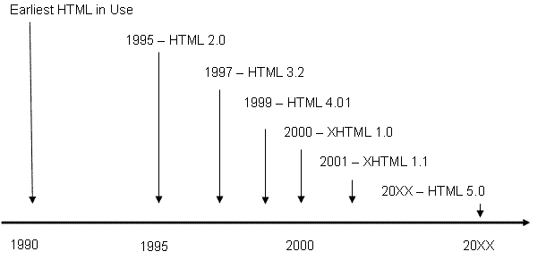
HTML (2/3)

Slide 9
HTML (3/3)
Structure HTML:
<!DOCTYPE HTML PUBLIC "-//W3C//DTD HTML 4.01//EN“
"http://www.w3.org/TR/html4/strict.dtd">
<html>
<head>
<title>My first HTML document</title>
</head>
<body>
<P>Hello world!
</body>
</html>
DOCTYPE
Élément racine
En tête
Corps du document
Fin de l‘élément racine

Slide 10
XML: eXtensible Markup Language (1/3)
XML est:
une norme développé par le W3C,
dérivé du SGML:
plus simple (35 pages de spécifications contre 155 pour SGML).
Dans un document XML, l’information (les données) est complètement séparé de l’apparence:
possible de fournir plusieurs types de sortie pour un même fichier:
ordinateur de bureau,
pocket PC,
application logicielle,
base de données,
…

Slide 11
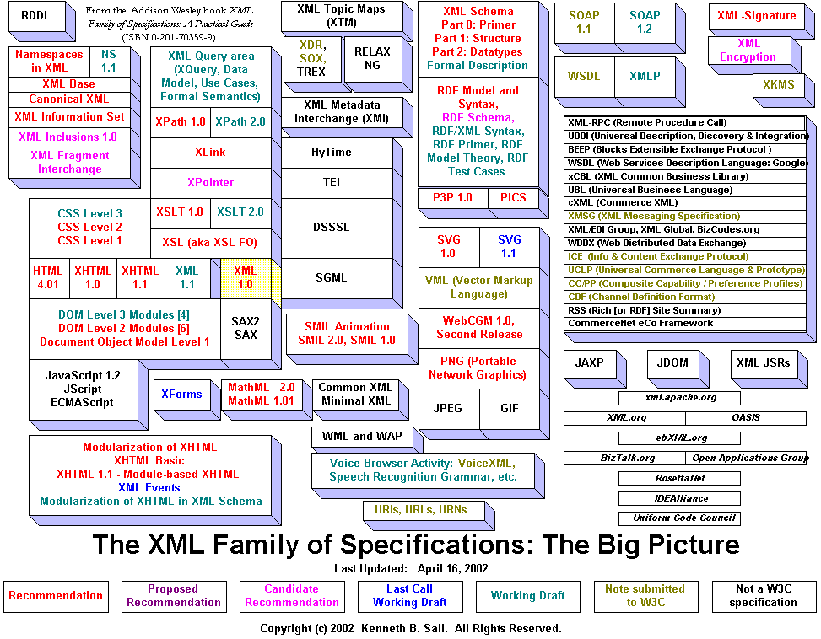
XML: eXtensible Markup Language (2/3)

Slide 12
XML: eXtensible Markup Language (3/3)
Les 2 états d’un document XML:
bien formé:
respecte les principes généraux de XML.
valide:
bien formé,
respecte les règles de construction d’un modèle:
DTD,
ou XML Schema.
⇨ le document XML sera considéré valide si le modèle et le fichier XML sont conformes

Slide 13
Document valide
Avantage d’avoir un schéma:
règles formalisées de conception de documents,
utile pour le travail en équipe,
outil de vérification et de validation du contenu.

Slide 14
Quand utiliser XML?
Pages Web:
données XML,
transformation HTML.
Échange de données:
Web services.
Stockage de données
Écrire de nouveaux langages
⇨ le format XML est adapté à beaucoup plus d’usages que ses concepteurs le pensaient à l’origine

Slide 15
Comment décrire avec XML ?
Structurer un document avec des balises explicites:
comparaison HTML/XML:
HTML/XHTML
<br /> Formation
<i> XML </i>
<ul>
<li> Duree: 3 jours </li>
<li> Lieu: m2i </li>
</ul>
XML
<cours>
<intitulé> XML </ intitulé>
<duree> 21 heures </duree>
<lieu>
<salle>m2i</salle>
</cours>

Slide 16
Structure d’un document XML (1/5)
Document bien formé:
exemple:
<?xml version= "1.0" ?>
<societe>
<contact numero = "1" >
<id titre = "M." prenom= "Michel " nom = "Durand"></id>
<adresse>
<ville>Rouen</ville>
<codePostal>76000</codePostal>
</adresse>
</contact>
</societe>
⇨ un élément est représenté par la balise et son contenu.
élément racine
attribut

Slide 17
Structure d’un document XML (2/5)
Élément racine
parent
Branches
enfant
Feuilles
Sous-enfant

Slide 18
Structure d’un document XML (3/5)
Exemple:
<?xml version="1.0" encoding="ISO-8859-1"?>
<inventory>
<drink>
<lemonade>
<price>$2.50</price>
<amount>20</amount>
</lemonade>
<pop>
<price>$1.50</price>
<amount>10</amount>
</pop>
</drink>
<snack>
<chips>
<price>$4.50</price>
<amount>60</amount>
</chips>
</snack>
</inventory>

Slide 19
Structure d’un document XML (4/5)
Inventory
Drink
Snack
Lemonade
Pop
Price
Amount
Price
Amount
Chips
Price
Amount
Exemple:

Slide 20
Structure d’un document XML (5/5)
déclaration XML
prologue
déclaration de version
DTD
<racine>
</racine>
corps du document

Slide 21
Mise en œuvre
Exemple:
fichier test.xml
<?xml version="1.0" encoding="UTF-8"?>
<livre isbn="100" Publication="janvier">
<editeur>
<nom>Flammarion</nom>
</editeur>
<genre id="c1">SF</genre>
<titre lang="FR">Le seigneur des anneaux</titre>
<titre lang="EN">The Lord of the rings</titre>
<auteurs>
<auteur>
<titre>Docteur</titre>
<nom>Tolkien</nom>
<prenomA>JRK</prenomA>
</auteur>
</auteurs>
<livre>
le navigateur affiche:

Slide 22
Sommaire
Origine et fondements de XML:
Introduction
Syntaxe
Structure

Slide 23
Caractéristiques du métalangage (1/8)
en 2004, la version 1.1 est
sortie, mais ne change en rien
les bases XML
Le prologue doit contenir:
la déclaration de version:
<?xml version="1.0" ?>
Le prologue peut contenir:
codification du contenu:
encodage UTF-8, UTF-16, autres jeux de caractères:
encoding= "encodingType"
sans indication, le document est en UTF-8.
la déclaration de la DTD:
standalone= "yes|no"
des commentaires:
<!-- je suis un commentaire -->
des instructions de traitement:
<?xml-stylesheet type="text/css" href= "MonStyle.css" ?>
yes: le document est
autonome et ne nécessite
pas de DTD externe

Slide 24
Caractéristiques du métalangage (2/8)
Prologue:
doit être spécifié avant tout autre élément:
le "<" doit être le premier caractère de la structure,
exemple:
<?xml version="1.0" encoding="UTF-8" standalone="yes" ?>
Balises:
marqueurs qui délimitent les données caractères,
métadonnées:
renseignent sur le contenu.
les éléments constituent l’architecture en arbre d’un élément xml.

Slide 25
Caractéristiques du métalangage (3/8)
Métalangage:
pas d’éléments définis,
tout élément doit avoir un markup de début et de fin,
les markup XML sont sensibles à la casse,
les markup doivent être imbriqués proprement,
créés en fonction des besoins:
explicite.
adaptés au besoin de structuration du document,
les attributs sont délimités par des quotes " ".

Slide 26
Caractéristiques du métalangage (4/8)
<p>
tag/markup d’ouverture
</p>
Tag/markup de fermeture
Les éléments doivent avoir un markup d’ouverture et de fermeture:
<p>This is a paragraph</p> <p>This is another paragraph</p>

Slide 27
Caractéristiques du métalangage (5/8)
Sensible à la casse:
<Message>incorrect</message>
<message>correct</message>

Slide 28
Caractéristiques du métalangage (6/8)
<b><i>incorrect</b></i>
<b><i>correct</i></b>
Imbrications des markup:

Slide 29
Caractéristiques du métalangage (7/8)
Valeur des attributs entre quote (simple ou double):
<note date=12/11/2007>
<to>Ben</to>
<from>Anna</from>
<body>achete du lait!</body>
</note>
<note date=“12/11/2007“>
<to>Ben</to>
<from>Anna</from>
<body>achete du lait!</body>
</note>

Slide 30
Caractéristiques du métalangage (8/8)
Règle de conception stricte:
syntaxe et structuration,
simplification des logiciels utilisant XML.

Slide 31
Un métalangage (1/4)
Définir de nouveaux langages:
par des expressions et une sémantique des données,
propres à un type d’application ou à un secteur d’activité:
MathML,
Wireless Markup Language (WML),
Scalable Vector Graphics (SVG),
FInancial Markup eXchange (FIXML),
…

Slide 32
Un métalangage (2/4)
Exemple MathML:
<?xml version="1.0" encoding="iso-8859-1" ?>
<math>
<msup>
<mi>x</mi>
<mn>2</mn>
</msup>
<mo>+</mo>
<mn>1</mn>
</math>

Slide 33
Un métalangage (3/4)
Un document word:
démonstration

Slide 34
Un métalangage (4/4)
Un composant android:
<TextView xmlns:android="http://schemas.android.com/apk/res/android" android:id="@+id/empty_view" android:layout_width="match_parent" android:layout_height="match_parent" android:gravity="center" android:background="@drawable/widget_item_background" android:textColor="#ffffff" android:textStyle="bold" android:text="@string/empty_view_text" android:textSize="20sp" />

Slide 35
Sommaire
Origine et fondements de XML:
Introduction
Syntaxe
Structure

Slide 36
Structure
Un document XML doit:
contenir au moins 1 élément,
avoir une racine unique:
qui contient l’ensemble du document.
Élément vide:
exemple:
<Email href= “david.lefee@gmail.com"> </Email>
< Email href= “david.lefee@gmail.com" />

Slide 37
Nom de balise (1/2)
Un nom de balise:
doit commencer par:
une lettre ou "_".
peut contenir:
des lettres, des chiffres et caractères "_ - .",
pas d’espace, ni de ":"
":" est réservé pour les namespaces.

Slide 38
Nom de balise (2/2)
Le caractère "<" est interprété comme un nouveau markup:
exemple:
<message> salaire <1000 </message>
⇨ erreur
doit être remplacé par une entité
entités pré définies:
&lt; | < | Plus petit
&gt; | > | Plus grand
&amp; | & | Et
&apos; | ' | Simple apostrophe
&quot; | " | Simple apostrophe

Slide 39
Attribut
Informations supplémentaires attachées aux balises:
séparé par un "espace",
la valeur de l’attribut est attaché à l’élément par "=".
Le nom de l’attribut respecte les règles XML.
Apparition:
dans la balise ouvrante, une seule fois,
séparé par des apostrophes simples ou doubles.

Slide 40
Document bien formé (1/2)
Le non respect d’une de ces règles entraîne une erreur fatale lors de l’affichage:

Slide 41
Document bien formé (2/2)
Tous les documents XML sont bien formés
Document XML avec une syntaxe correcte est bien formé

Slide 42
Application 1
Vérifiez la syntaxe XML, et corrigez les erreurs:
<name>Delicious Ham and Potato Soup</name>
<author>Eric Morgan</author>
<copyright holder=Eric Morgan>&copy; 2012</copyright>
<ingredients>
<list>
<item>1 stalk of celery
<item>1 onion
<item>2 tablespoons of butter
<item>2 cups of oysters and their liquor
<item>2 cups milk
</ingredients>
</list>
<process>
<P>Preheat an outdoor grill for high heat and lightly oil grate. Brush beef tip with barbeque sauce and grill 5 to 8 minutes on a side, or to desired doneness, brushing frequently with sauce. Set aside.</p>
<p><i>Yummy!</p></i>
</process>

Slide 43
Attribut contre élément (1/3)
Structure:
utilisant un attribut pour gender
utilisant un markup pour gender
<person> <gender>female</gender> <firstname>Anna</firstname> <lastname>Smith</lastname> </person>
<person gender="female"> <firstname>Anna</firstname> <lastname>Smith</lastname> </person>

Slide 44
Attribut contre élément (2/3)
Avantages d’un élément:
permet une structuration riche:
un élément peut en contenir d’autres …
peut apparaître plusieurs fois,
permet d’imposer un ordre.
Avantages d’un attribut:
occupe moins de place,
de nombreux outils gèrent l’attribut via une liste déroulante,
valeur par défaut et prédéfinie possible.

Slide 45
Attribut contre élément (3/3)
Différence attribut/élément:
si 1 élément peut être détaillé, mettre 1 élément,
1 attribut doit être cours et indivisible:
exemple:
date
valeur
langue

Slide 46
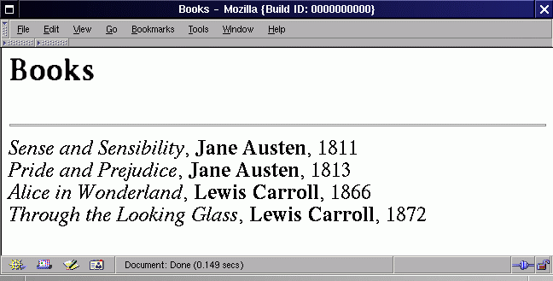
XML/XHTML (1/3)

Slide 47
XML/XHTML (2/3)
Code HTML:
<html>
<head><title>Books</title></head>
<body>
<h2>Books</h2>
<hr>
<em>Sense and Sensibility</em>, <b>Jane Austen</b>, 1811<br>
<em>Pride and Prejudice</em>, <b>Jane Austen</b>, 1813<br>
<em>Alice in Wonderland</em>, <b>Lewis Carroll</b>, 1866<br>
<em>Through the Looking Glass<</em>, <b>Lewis Carroll</b>, 1872<br>
</body>
</html>

Slide 48
XML/XHTML (3/3)
Code XML:
<books>
<book>
<title>Sense and Sensibility</title>
<author>Jane Austen</author>
<year>1811</year>
</book>
<book>
<title>Pride and Prejudice</title>
<author>Jane Austen</author>
<year>1813</year>
</book>
<book>
<title>Alice in Wonderland</title>
<author>Lewis Carroll</author>
<year>1866</year>
</book>
….
</books>

Slide 49
XML/XHTML (4/6)
2 technologies non comparables:
XML:
extensible:
possibilité de définir ses propre markup
représenter,
structurer,
le contenu.
peut s’appliquer dans le contexte du web,
favorise les traitements informatiques,
validation par une DTD (structure) ou schéma (structure et données),
le même contenu peut être publié sur différents supports.

Slide 50
XML/XHTML (5/6)
2 technologies non comparables:
XHTML:
langage de balisage définit au moyen d’XML,
optimisé pour un apprentissage facile:
prédéfini
ne renseigne pas sur la sémantique du contenu:
les balises ne permettent pas de définir la nature de leur contenu, de prendre en compte les spécificités d’un domaine d’application.
présentation de pages Web.

Slide 51
XML/XHTML (6/6)
XML ne remplace pas XHTML,
⇨ XHTML et CSS continueront d’être utilisés comme technologies de présentation.

Slide 52
Utilisation de XML dans un contexte Web
Recherche basé sur la sémantique.
Manipulation de documents:
décomposition,
fusion.
Traitements complexes:
XSL-T, XSL-FO.
Présentation des données dans différents formats.

Slide 53
Application 2
Écrire un fichier XML représentant cette formation XML

Slide 54
Application 3
Représenter un bon de commande contenant:
adresse de livraison:
rue,
code postal,
ville,
pays.
adresse de facturation,
items:
nom,
description,
prix,
quantité (exigé).
montant total :
hors tva,
tva,
avec tva
date de livraison,
date de commande,
monnaie :
euro,
dollar,
yen.

Slide 55

RSS

Slide 56
Qu’est ce que RSS (1/2)?
Really Simple Syndication (RSS) est un format d’échange de données:
atom est un autre format…
Objectifs:
récupérer les informations fournies par les sites web,
délivrer des données en les intégrant dans ce flux RSS.
Développement:
créé par Netscape en 1999.

Slide 57
Qu’est ce que RSS (2/2)?
Il suffit d’un script approprié (java, Perl, PHP) pour manipuler et lire le flux

Slide 58
Construire un flux RSS (1/3)
Conteneur global:
rss
<rss version="2.0">
comprenant un canal:
<channel> … </channel>
avec les balises obligatoires:
<title> … </title>
titre du canal.
<link> … </link>
url du site pour le canal.
<description> … </description>
description du canal.
<item> … </item>
description du contenu.

Slide 59
Construire un flux RSS (2/3)
Conteneur rss:
balises optionnelles pour le canal:
<language>
langue dans laquelle le texte est écrit.
<webmaster>
mèl du responsable.
<pubDate>
date de publication.
<image>
<url>
adresse de l’image.
<link>
adresse de la page après le clic sur l’image.

Slide 60
Construire un flux RSS (3/3)
Ajouter un article:
un article est une page web défini par:
dans la balise <item>
<title>
titre de l’article.
<link>
adresse de la page.
<description>
résumé de l’article.

Slide 61
Lecture des flux RSS
Quelques Outils:
Solution
FeedReader | Open Source. Est proposée en versions standards (gratuites) ou serveurs (payantes)
Chrome RSS
Firefox
RSSOwl | Peut être installé sur n’importe quelle application Eclipse

Slide 62
Mise en oeuvre
Exemple:
fichier flux_rss.xml
<?xml version="1.0" encoding="iso-8859-1"?>
<rss version="2.0">
<channel>
<title>Le pratique le Xml</title>
<link>http://www.M2i.fr</link>
<description>XML chez M2i</description>
<item>
<title>Généralités XML</title>
<link>http://www.m2i/xml.html</link>
<description>Tout savoir sur RSS</description>
</item>
<item>
<title>Nouvelle de dans 15 minutes</title>
<link>http://www.m2i/dtd.html</link>
<description>On saurait faire des DTD</description>
</item>
</channel>
</rss>

Slide 63
Application 4
Réalisez un flux RSS comprenant 3 items

Slide 64
Correction
<?xml version="1.0" encoding="iso-8859-1"?>
<rss version="2.0">
<channel >
<link>http://www.M2i.fr</link>
<description>XML chez M2i</description>
<item>
<title>Généralités XML</title>
<link>http://www.m2i/xml.html</link>
<description>Tout savoir sur RSS</description></item>
<item>
<title>Nouvelle de dans 15 minutes</title>
<link>http://www.m2i/dtd.html</link>
<description>On saurait faire des DTD</description></item>
<item>
<title>New Nouvelle</title>
<link>http://www.m2i/dtd.html</link>
<description>On saurait faire des DTD</description></item>
</channel>
</rss>

Slide 65
Démonstration

Slide 66
Atom
Le format atom est finalisé en 2005

Slide 67
Atom
Exemple:
<?xml version="1.0" encoding="utf-8"?>
<feed xmlns="http://www.w3.org/2005/Atom">
<title>Fil d'exemple</title> <subtitle>Un titre secondaire.</subtitle>
<link href="http://example.org/"/> <updated>2010-05-13T18:30:02Z</updated> <author> <name>Paul Martin</name> <email>paulmartin@example.com</email>
</author>
<id>urn:uuid:60a76c80-d399-11d9-b91C-0003939e0af6</id> <entry> <title>Des robots propulsés par Atom deviennent fous</title>
<link href="http://example.org/2003/12/13/atom03"/> <id>urn:uuid:1225c695-cfb8-4ebb-aaaa-80da344efa6a</id> <updated>2010-04-01T18:30:02Z</updated> <summary>Poisson d'avril !</summary> </entry> </feed>
Source: wikipédia

Slide 68
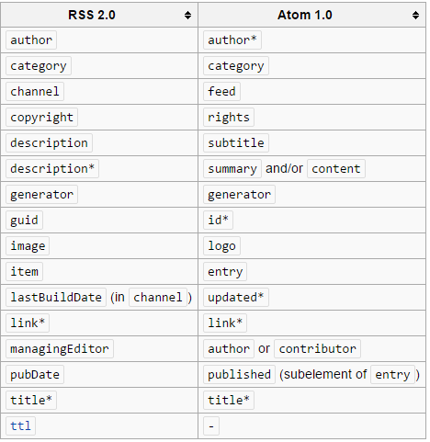
RSS/Atom

Slide 69
Conclusion RSS
RSS présente un appauvrissement par rapport à la newsletter:
pas d’envoi d’e mailing massif,
noyé dans d’autre contenu,
⇨ RSS bénéficie d’un a priori positif comparé aux newslettres

Slide 70
Les outils

Slide 71
Les outils
XML Spy
XML Exchanger
Visual Studio
Eclipse/Netbeans intègrent de nombreux plugins

Slide 72
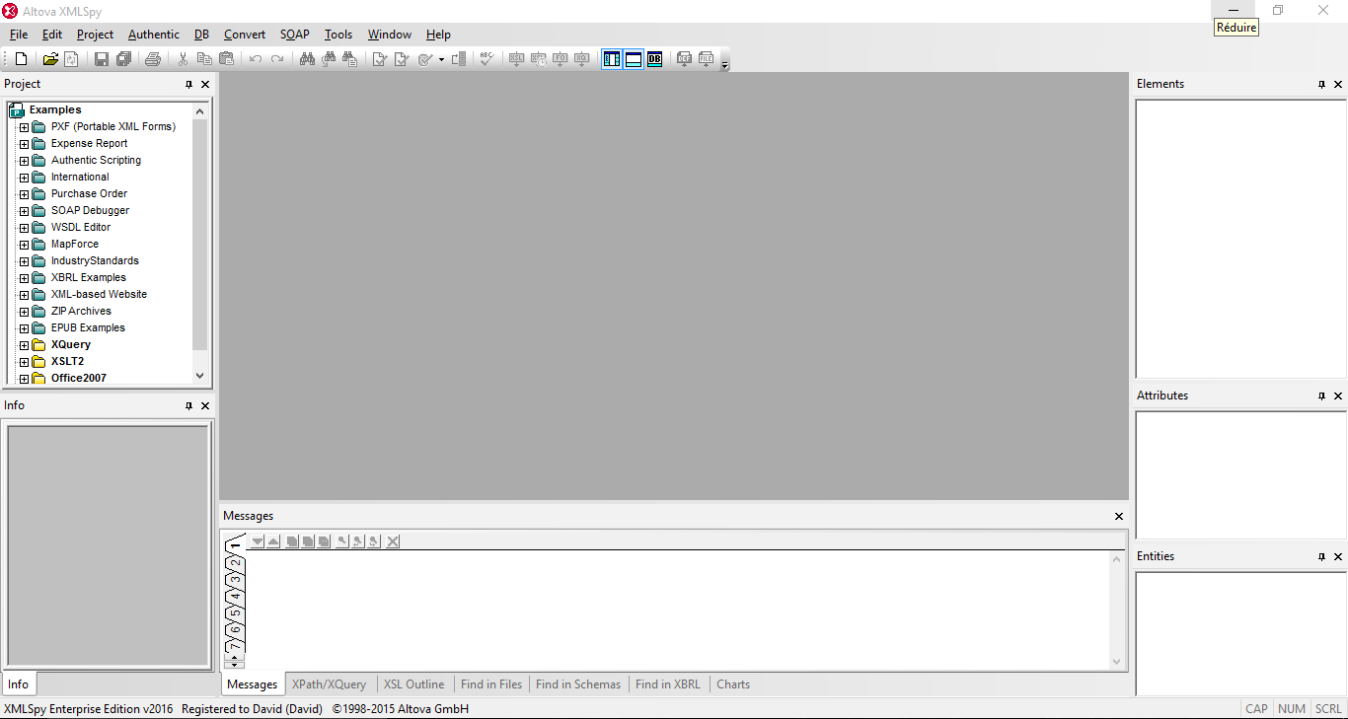
Démonstration XML Spy
⇨ à installer

Slide 73
Composition de documents

Slide 74
Composition de documents
Lors de la création du fichier XML, il est parfois nécessaire de préciser les balises et attributs (grammaire):
Schémas XML,
DTD,
⇨ si le document XML respecte cette grammaire, le document est valide.

Slide 75
Schéma
Le schéma est défini par:
DTD ou XML schéma.
Il contient:
les méta-informations,
les composants du langage,
les règles de construction.
Avantages d’avoir un schéma:
règles formalisées de conception de documents,
utile pour le travail en équipe,
outil de vérification et de validation du contenu.
⇨ le schéma permet de comprendre et d’exploiter l’information.

Slide 76
Document Type Definition
Notion de DTD héritée de SGML:
obligatoire en SGML,
optionnelle en XML.
La syntaxe des DTD:
non définie en XML,
mais au moyen d’un langage particulier:
Extended Backus-Naur Format (EBNF).

Slide 77
Avantages des DTD
Séparation données/structures.
Utilisation de valeurs par défaut.
Réduction de la taille du document.
Connaissance de la structure par l’application:
uniformité des documents:
aide à l’édition,
guidage de l’utilisateur.
⇨ indispensable pour permettre l’échange de documents.

Slide 78
DTD
Eléments
Attributs
Building blocks
PCDATA
CDATA
Entités

Slide 79
Déclaration du type de document
Déclaration:
<!DOCTYPE elementRacine>
contient le nom de l’élément racine,
référence une DTD:
interne,
externe (*.dtd):
privée (SYSTEM)
accessibles uniquement en local.
public (PUBLIC)
disponibles pour tout le monde.
⇨ la déclaration de la DTD se place dans le prologue du document XML.

Slide 80
DTD interne
Déclaration et définition combinées:
syntaxe:
<!DOCTYPE elementRacine [
<!-- définition des éléments, des atributs -->
]>
exemple de DTD locale:
<?xml version="1.0" encoding="UTF-8" ?>
<!DOCTYPE texte [
…
]>
<texte>
<body>voici du texte</body>
</texte>
⇨ avec une DTD interne, pas de réutilisation possible.

Slide 81
DTD externe
Réutilisation possible:
un même modèle pour plusieurs documents.
Document XML avec DTD externe:
n’est plus standalone:
standalone="no"
syntaxe:
<!DOCTYPE elementRacine SYSTEM "nomDtd.dtd">
exemple de fichier XML:
<?xml version="1.0" standalone= "no" encoding="UTF-8" ?>
<!DOCTYPE elementRacine SYSTEM "modelText.dtd">
< elementRacine > voici du texte</elementRacine >

Slide 82
Contenu d’une DTD
Une DTD peut contenir les types suivants:
déclarations de types d’éléments:
éléments,
contenu,
ordre.
déclarations des attributs:
types de données,
valeurs par défaut.
déclarations des entités,
commentaires.

Slide 83
Définition des éléments (1/8)
Forme générale:
<!ELEMENT nomElement (spécification)>
Balise nomElement avec du contenu texte:
<!ELEMENT nomElement (#PCDATA)>
Balise nomElement quelconque:
<!ELEMENT nomElement ANY>
perd les avantages des DTD (aucune contraintes sur la structure du document).

Slide 84
Définition des éléments (2/8)
Balise nomElement vide:
<!ELEMENT nomElement EMPTY>
exemple d’utilisation:
valide:
<!ELEMENT img EMPTY>
<img width="100" height= "80" src= "google.jpg" />
invalide:
<!ELEMENT livre EMPTY>
<livre>mon super book</livre>

Slide 85
Définition des éléments (3/8)
Exemple:
- fichier note.dtd: <!ELEMENT note (to,from,heading,body)> <!ELEMENT to (#PCDATA)> <!ELEMENT from (#PCDATA)> <!ELEMENT heading (#PCDATA)> <!ELEMENT body (#PCDATA)>
- fichier XML:
<?xml version="1.0"?>
<!DOCTYPE note SYSTEM "note.dtd"> <note> <to>Anna</to> <from>Ben</from> <heading>Reminder</heading> <body>Don't forget me this weekend</body> </note>

Slide 86
Définition des éléments (4/8)
Élément avec des éléments enfants:
dans l’ordre:
<!ELEMENT numero (un, deux, trois,quatre)>
dans n’importe quel ordre:
<!ELEMENT numero (un| deux| trois| quatre)>

Slide 87
Définition des éléments (5/8)
Séparateur de séquence d’élément, ordre à respecter:
","
Séparateur de choix d’élément, pas d’ordre à respecter:
"|"
Indicateurs d’occurrence:
un élément peut apparaître 0 ou une fois:
"?"
un élément peut apparaître 0 ou n fois:
"*"
un élément peut apparaître 1 ou n fois:
"+"
sans indication, un élément doit apparaître une seule fois.

Slide 88
Définition des éléments (6/8)
Exemple 2:
<!DOCTYPE livre [
<!ELEMENT livre(auteur,pages)>
<!ELEMENT auteur (#PCDATA)>
<!ELEMENT pages (#PCDATA)>
]>
⇨ quel est le fichier xml correspondant ?
Exemple 3:
DTD:
<!ELEMENT element (un?, deux+, trois)>
XML valide:
<element>
<un> … </un>
<deux> … </deux>
<trois> … </trois>
</element>
XML non valide:
<element>
<un> … </un>
<deux> … </deux>
</element>

Slide 89
Définition des éléments (7/8)
Exemple 4:
exemple.xml
<?xml version="1.0" encoding="UTF-8"?>
<!DOCTYPE personne SYSTEM "C:\test_dtd.dtd">
<personne>
<identite>
<nom>Lefee</nom>
<prenom>David</prenom>
</identite>
<profession>entrepreneur</profession>
<profession>consultat-formateur</profession>
</personne>
test_dtd
<!ELEMENT personne (identite,profession+)>
<!ELEMENT identite (nom, prenom)>
<!ELEMENT nom (#PCDATA)>
<!ELEMENT prenom (#PCDATA)>
<!ELEMENT profession (#PCDATA)>

Slide 90
Définition des éléments (8/8)
Exemple 5:
exemple.xml
<?xml version="1.0" encoding="UTF-8"?>
<!DOCTYPE film SYSTEM "test_dtd.dtd">
<film> <title>Tootsie</title> <genre>comedy</genre> <year>1982</year> Critic: very funny movie! </film>
test_dtd <!ELEMENT film(#PCDATA|title|genre|year*> <!ELEMENT title (#PCDATA)> <!ELEMENT genre (#PCDATA)> <!ELEMENT year(#PCDATA)>

Slide 91
Section CDATA
Une section Character Data (CDATA) est non analysée par un parseur.
Considérée comme du texte plein:
exemple:
<script>
<![CDATA
function myFonction(){
…
}
]>
</script>
⇨ permet de garder un bloc de texte (ajouter du javascript dans le xml non interprété par le parseur).

Slide 92
Définition d’attributs (1/2)
Permet de spécifier les noms des attributs associés à chacun des éléments:
préciser les types de données des attributs.
L‘attribut de l‘élément
Le nom de l‘attribut
Les attributs des éléments XML sont déclarés dans une déclaration ATTLIST
Type d‘attribut
Valeur par défaut

Slide 93
Définition d’attributs (2/2)
Chaque attribut peut être requis, optionnel ou fixe:
la forme générale est :
<!ATTLIST nomElement nomAttribut typeAttribut declarationDefault>
La déclaration d’un attribut précise son type:
exemple:
<!ATTLIST nomElement attribut (valeur1|valeur2) "valeur1">
mettre un "espace"

Slide 94
Attributs d’éléments (1/8)
Déclaration:
les attributs peuvent être:
#REQUIRED | obligatoire: l’attribut doit apparaître dans le document.
#IMPLIED | facultatif.
#FIXED | valeur fixée: affecte à l’attribut une valeur par défaut dont la modification est impossible.
Littéral | valeur par défaut.

Slide 95
Attributs d’éléments (2/8)
Exemple:
attribut requis:
<!ATTLIST element attribut #REQUIRED>
attribut optionnel:
<!ATTLIST element attribut #IMPLIED>
attribut avec une valeur fixe:
<!ATTLIST element attribut #FIXED "valeur">
Plusieurs attributs pour 1 markup:
<!ATTLIST img src #REQUIRED
width #REQUIRED
height #REQUIRED>

Slide 96
Attributs d’éléments (3/8)
Exemple:
dtd:
<!ELEMENT square EMPTY>
<!ATTLIST square width CDATA "0">
XML :
<square width="100"></square>

Slide 97
Attributs d’éléments (4/8)
Types des attributs:
CDATA | texte
ID | identifiant unique
IDREF | référence vers un id
IDREFS | références vers plusieurs id
ENTITY | entités: constantes dans le document. Exemple: &lt; (<), &apos; (‘), …
ENTITIES | plusieurs entités
NMTOKEN | texte suivant les règles XML
NMTOKENS | plusieurs NMTOKEN
Type énuméré | liste de valeurs

Slide 98
Attributs d’éléments (5/8)
Types des attributs:
CDATA
texte non analysée par le parseur. L’attribut peut contenir n’importe quel texte à l’exception de balises.
ENTITY/ENTITIES
unité de stockage:
permettent de définir des chaînes réutilisables qui sont représentées par un nom spécifique ("raccourci"),
<!ENTITY nomEntite "valeurEntite" >
utilisation:
référencer le nom de l’entité pour en référencer le contenu.
NMTOKEN/NMTOKENS
représentent des valeurs de type caractère:
s’apparentent au type de donnée CDATA.

Slide 99
Attributs d’éléments (6/8)
Types des attributs:
ID
aucun autre ID de même nom ne peut être spécifié dans le document,
exemple:
<!ATTLIST nom identifiant ID #REQUIRED>
<nom identifiant="i1">Durand</nom>

Slide 100
Attributs d’éléments (7/8)
Entités externe:
DTD :
<!ENTITY writer SYSTEM "http://www.w3schools.com/entities.dtd"> <!ENTITY copyright SYSTEM "http://www.w3schools.com/entities.dtd">
XML:
<author>&writer;&copyright;</author>

Slide 101
Attributs d’éléments (8/8)
Exemple1:
DTD:
<!ELEMENT elt …>
<!ATTLIST elt attrib CDATA #IMPLIED>
l’élément XML pourra être:
<elt attrib="voici une chaîne" />
Exemple 2:
DTD:
<!ELEMENT elt …>
<!ATTLIST elt attrib ID #IMPLIED>
<!ELEMENT elt1 …>
<!ATTLIST elt1 attrib ID #IMPLIED>
<!ELEMENT elt2 …>
<!ATTLIST elt2 attrib ID #IMPLIED>
XML non valide:
<elt1 attrib="nb1"></elt1>
<elt2 attrib="nb2"></elt1>
<elt1 attrib="nb1"></elt1>

Slide 102
Application 5
Soit la DTD:
< !ELEMENT aa (bb+)>
< !ELEMENT bb EMPTY>
< !ATTLIST bb vrai (oui|non) "oui">
Les fichiers XML sont ils valides:
Fichier 1.xml | Fichier 2.xml
<aa> <bb vrai="oui" /> <bb vrai="non" ></bb> </aa> | <aa> <bb vrai="oui" /> <bb vrai="non"></bb> <bb vrai="non">du XML </bb> </aa>

Slide 103
Type énuméré (1/2)
Types des attributs:
le type énuméré permet de limiter la liste des valeurs possibles pour un attribut. Donner une autre valeur provoque une erreur,
<!ATTLIST elementName attributeName (en1|en2|..) default-value>
exemple de type énuméré avec valeur par défaut:
DTD:
<!ATTLIST contact situation (celibataire | marie | veuf | concubinage) "marie">
XML:
<contact situation="celibataire">Durant<contact>
<contact>Durand<contact> <!-- valeur par défaut -->

Slide 104
Type énuméré (2/2)
Exemple:
attribut avec valeur alternative et obligatoire:
<!ATTLIST etudiant admis (oui|non) #REQUIRED>

Slide 105
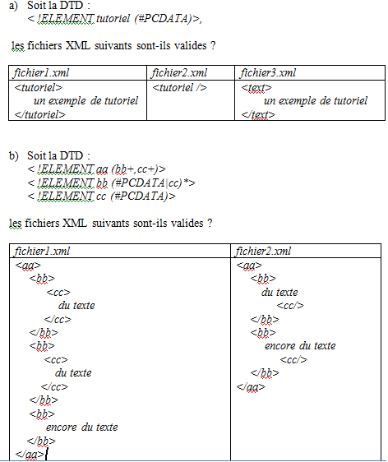
Application 6

Slide 106
Application 7
Construire le fichier XML correspondant à la DTD:
<?xml version="1.0" encoding="UTF-8"?>
<!ELEMENT DatabaseInventory (DatabaseName+)>
<!ELEMENT DatabaseName (GlobalDatabaseName,DatabaseDomain
, Administrator+, DatabaseAttributes, Comment*)>
<!ELEMENT GlobalDatabaseName (#PCDATA)>
<!ELEMENT DatabaseDomain (#PCDATA)>
<!ELEMENT Administrator (#PCDATA)>
<!ELEMENT DatabaseAttributes EMPTY>
<!ELEMENT Comment (#PCDATA)>
<!ATTLIST Administrator EmailAlias CDATA #REQUIRED>
<!ATTLIST Administrator Extension CDATA #IMPLIED>
<!ATTLIST DatabaseAttributes Version (7|8|8i|9i) "9i">

Slide 107
Application 8
Construire la DTD permettant de valider le flux RSS précédemment abordé (application 4)

Slide 108
Correction
<?xml version="1.0" encoding="UTF-8"?>
<!ELEMENT rss (channel)>
<!ELEMENT channel (link, description, item*)>
<!ATTLIST channel version (1.0|2.0) #REQUIRED>
<!ELEMENT link (#PCDATA)>
<!ELEMENT description (#PCDATA)>
<!ELEMENT item (title, link, description)>
<!ELEMENT title (#PCDATA)>

Slide 109
Application 9
Représenter une bibliographie contenant :
livre:
titre, année
noms auteurs,
tomes et pour chaque tomes, le nombre de pages,
informations générales telles que l’éditeur, lieu impression, ISBN, langue
résumé en français et en anglais,
avis personnel.
article:
titre,
noms auteurs,
références de publications telles que nom journal, nombre pages,
année publication,
avis personnel.
Rédiger la DTD permettant de tester l’exercice précédent.

